Slide 1
SISTEMAS DE INFORMACIÓN PERITOS Y AUXILIARES DE LA JUSTICIA
Para acceder a los sistemas de información de Peritos y Auxiliares de la Justicia es necesario acceder a través de los link:
Auxiliares de la Justicia: https://sirna.ramajudicial.gov.co:4443/Paginas/Inicio.aspx
Peritos: https://convocatoriaperitos.ramajudicial.gov.co/Cuenta/Login

Slide 2
SISTEMAS DE INFORMACIÓN PERITOS Y AUXILIARES DE LA JUSTICIA
Solicitud usuario para el sistema de información de Auxiliares de la Justicia y Peritos
Se debe solicitar a través de correo electrónico csjsirnasoporte@deaj.ramajudicial.gov.co, en donde se deberán suministrar mínimo los siguientes datos:
Nombre del juez o titular del despacho.
Número de cédula del titular del despacho
Nombre de quien hace las veces de secretario del despacho
Direccion del despacho
Teléfono del despacho

Slide 3
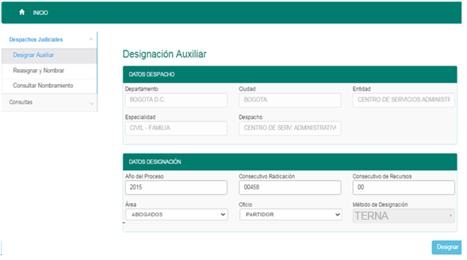
AUXILIARES DE LA JUSTICIA - DESIGNACIÓN
Proceso de designación Auxiliares de la Justicia
En la sección de “DATOS DEL DESPAHO”, la información se visualiza por defecto.
Se deben digitar la información de la sección “DATOS DEIGNACION”, que corresponde a Año del proceso, Consecutivo de Radicación y Consecutivo de Recurso.
Finalmente, se selecciona el área, oficio y método designación (TERNA).

Slide 4
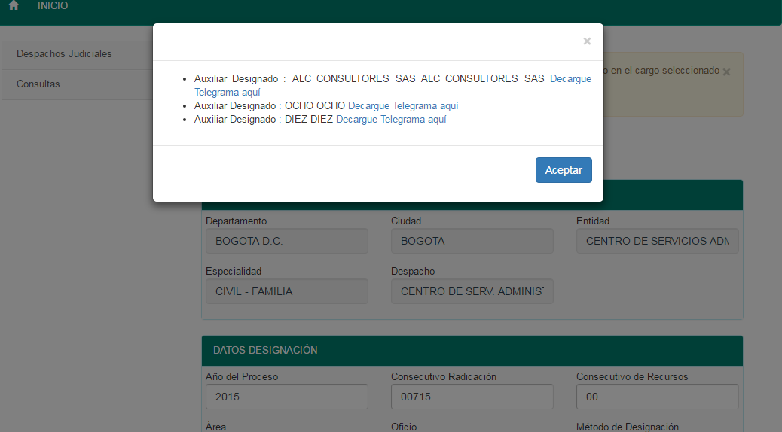
AUXILIARES DE LA JUSTICIA - DESIGNACIÓN
La aplicación automáticamente y de manera aleatoria selecciona la terna con los tres auxiliares que tengan menos designaciones y generar las comunicaciones de designación.

Slide 5
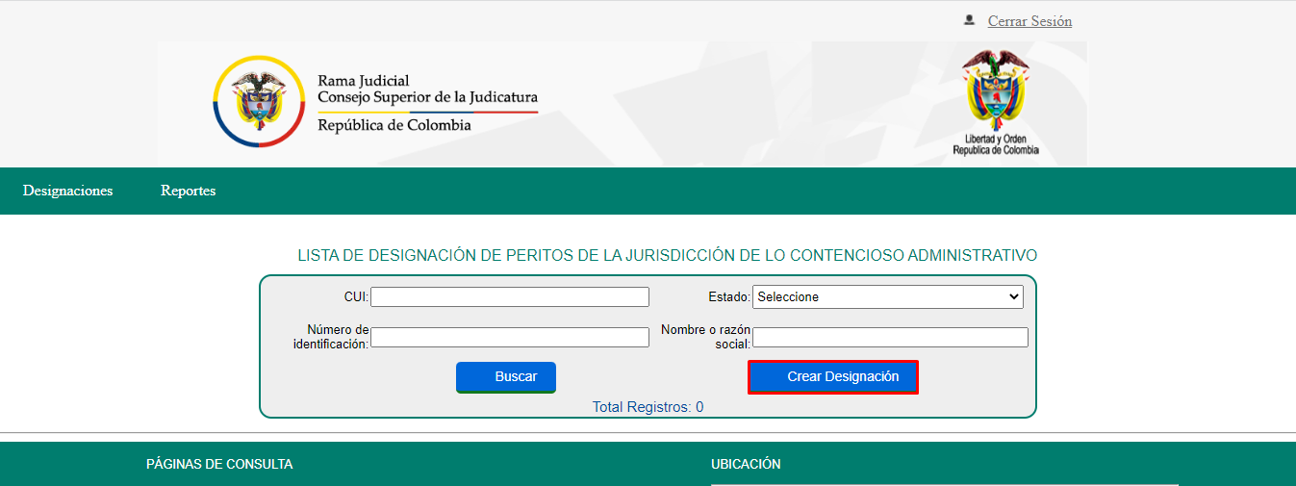
PERITOS - DESIGNACIÓN
Al dar clic en la opción de Administrar, el usuario “Despacho Judicial” podrá realizar la designación del Perito a determinado proceso, para esto es necesario dar clic en el botón de Crear Designación.
La aplicación muestra el formulario de Designación de peritos de la jurisdicción de lo contencioso administrativo donde se debe registrar la información del proceso y la especialidad a consultar que corresponde al proceso en gestión.

Slide 6
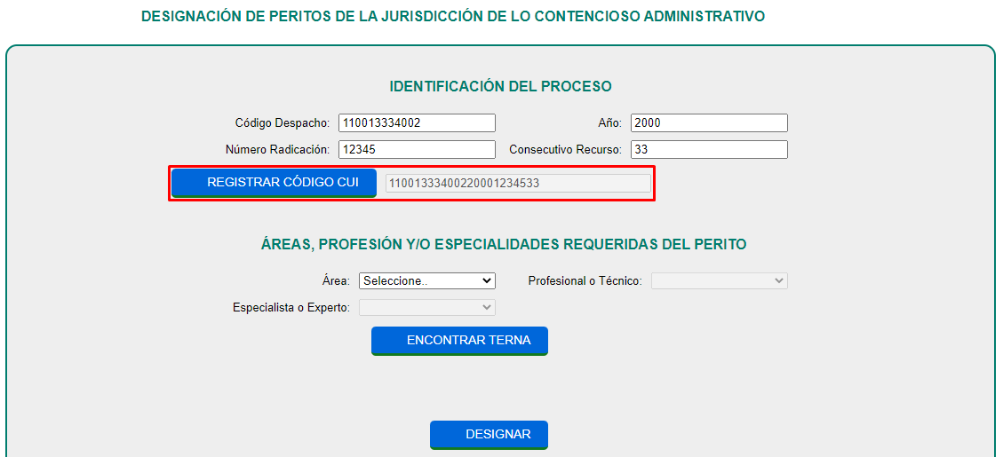
PERITOS - DESIGNACIÓN
Los datos a diligenciar que corresponden a la identificación del proceso son:
Código Despacho: Corresponde al código de ubicación geográfica del despacho
Año: Corresponde al año de radicación del proceso
Numero Radicación: Corresponde al numero del consecutivo de radicación del proceso
Consecutivo Recurso: Corresponde al numero del consecutivo del recurso
Al hacer clic en el botón Registrar Código CUI, se observará que el aplicativo muestra el numero de identificación del proceso con sus 23 dígitos completos.

Slide 7
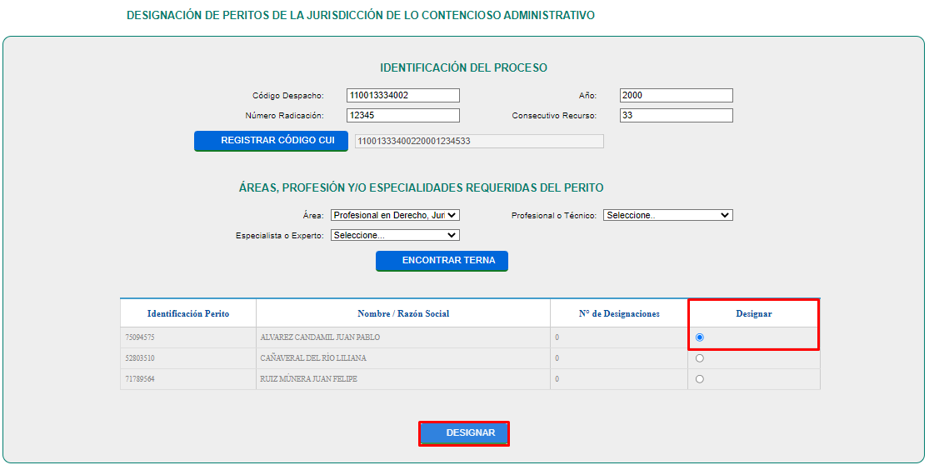
PERITOS - DESIGNACIÓN
En la sección de áreas, profesión y/o especialidades requeridas del perito, el usuario despacho judicial deberá seleccionar obligatoriamente el área, y de manera opcional podrá seleccionar la profesión/técnico y/o especialista o experto que deben tener los peritos que serán seleccionados en la terna.
Al dar clic en el botón Encontrar Terna, el aplicativo mostrará la terna con los nombres de los tres (3) peritos.
Una vez el usuario del despacho judicial haya escogido al Perito, debe dar clic en el botón Designar para registrar en el aplicativo la designación de dicho perito al proceso indicado.

Slide 8
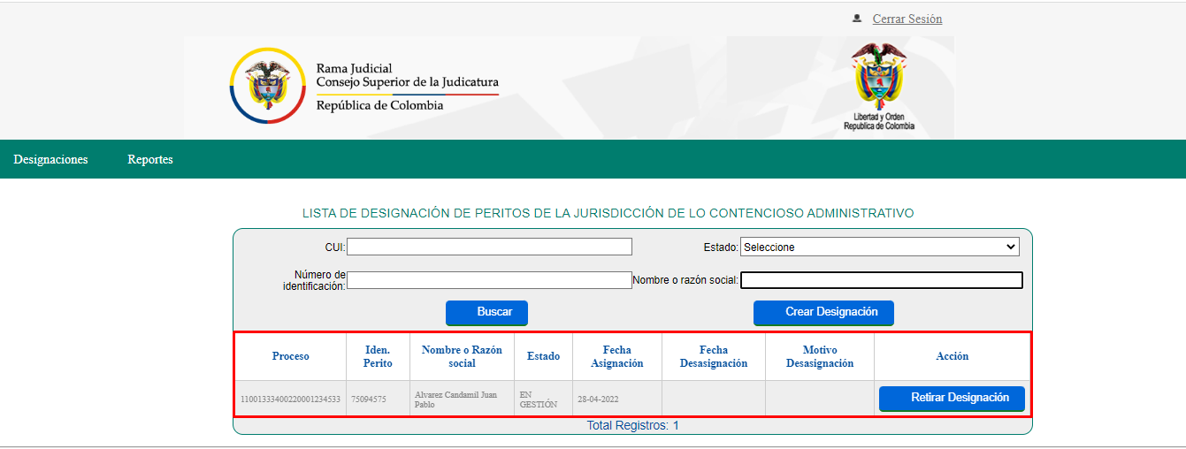
PERITOS - DESIGNACIÓN
El aplicativo solicitara confirmación con los datos del numero de CUI y el numero de identificación y nombre del perito designado, el usuario podrá aceptar o cancelar la designación del perito.
Posterior a la confirmación de la designación, la aplicación redirecciona al usuario “Despacho Judicial” a la pantalla Designación de peritos de la jurisdicción de lo contencioso administrativo donde se podrá visualizar la designación realizada por parte del usuario “Despacho Judicial”.

